Slide 1
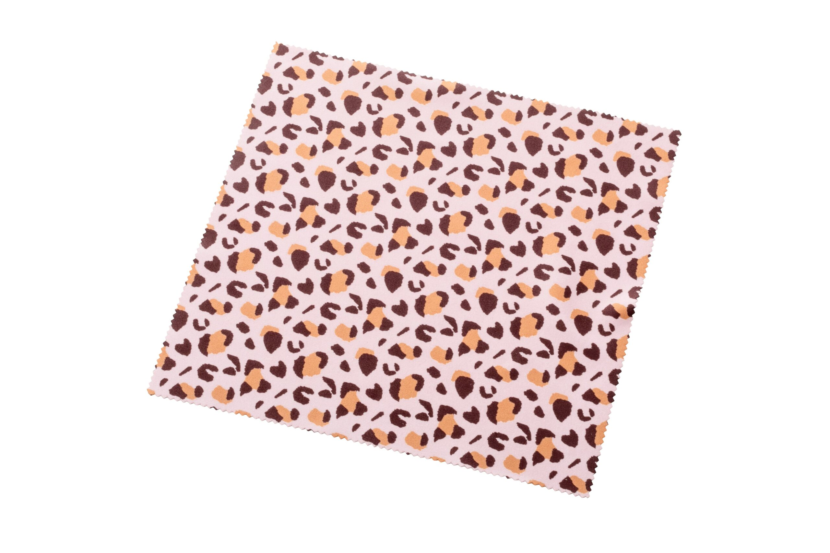
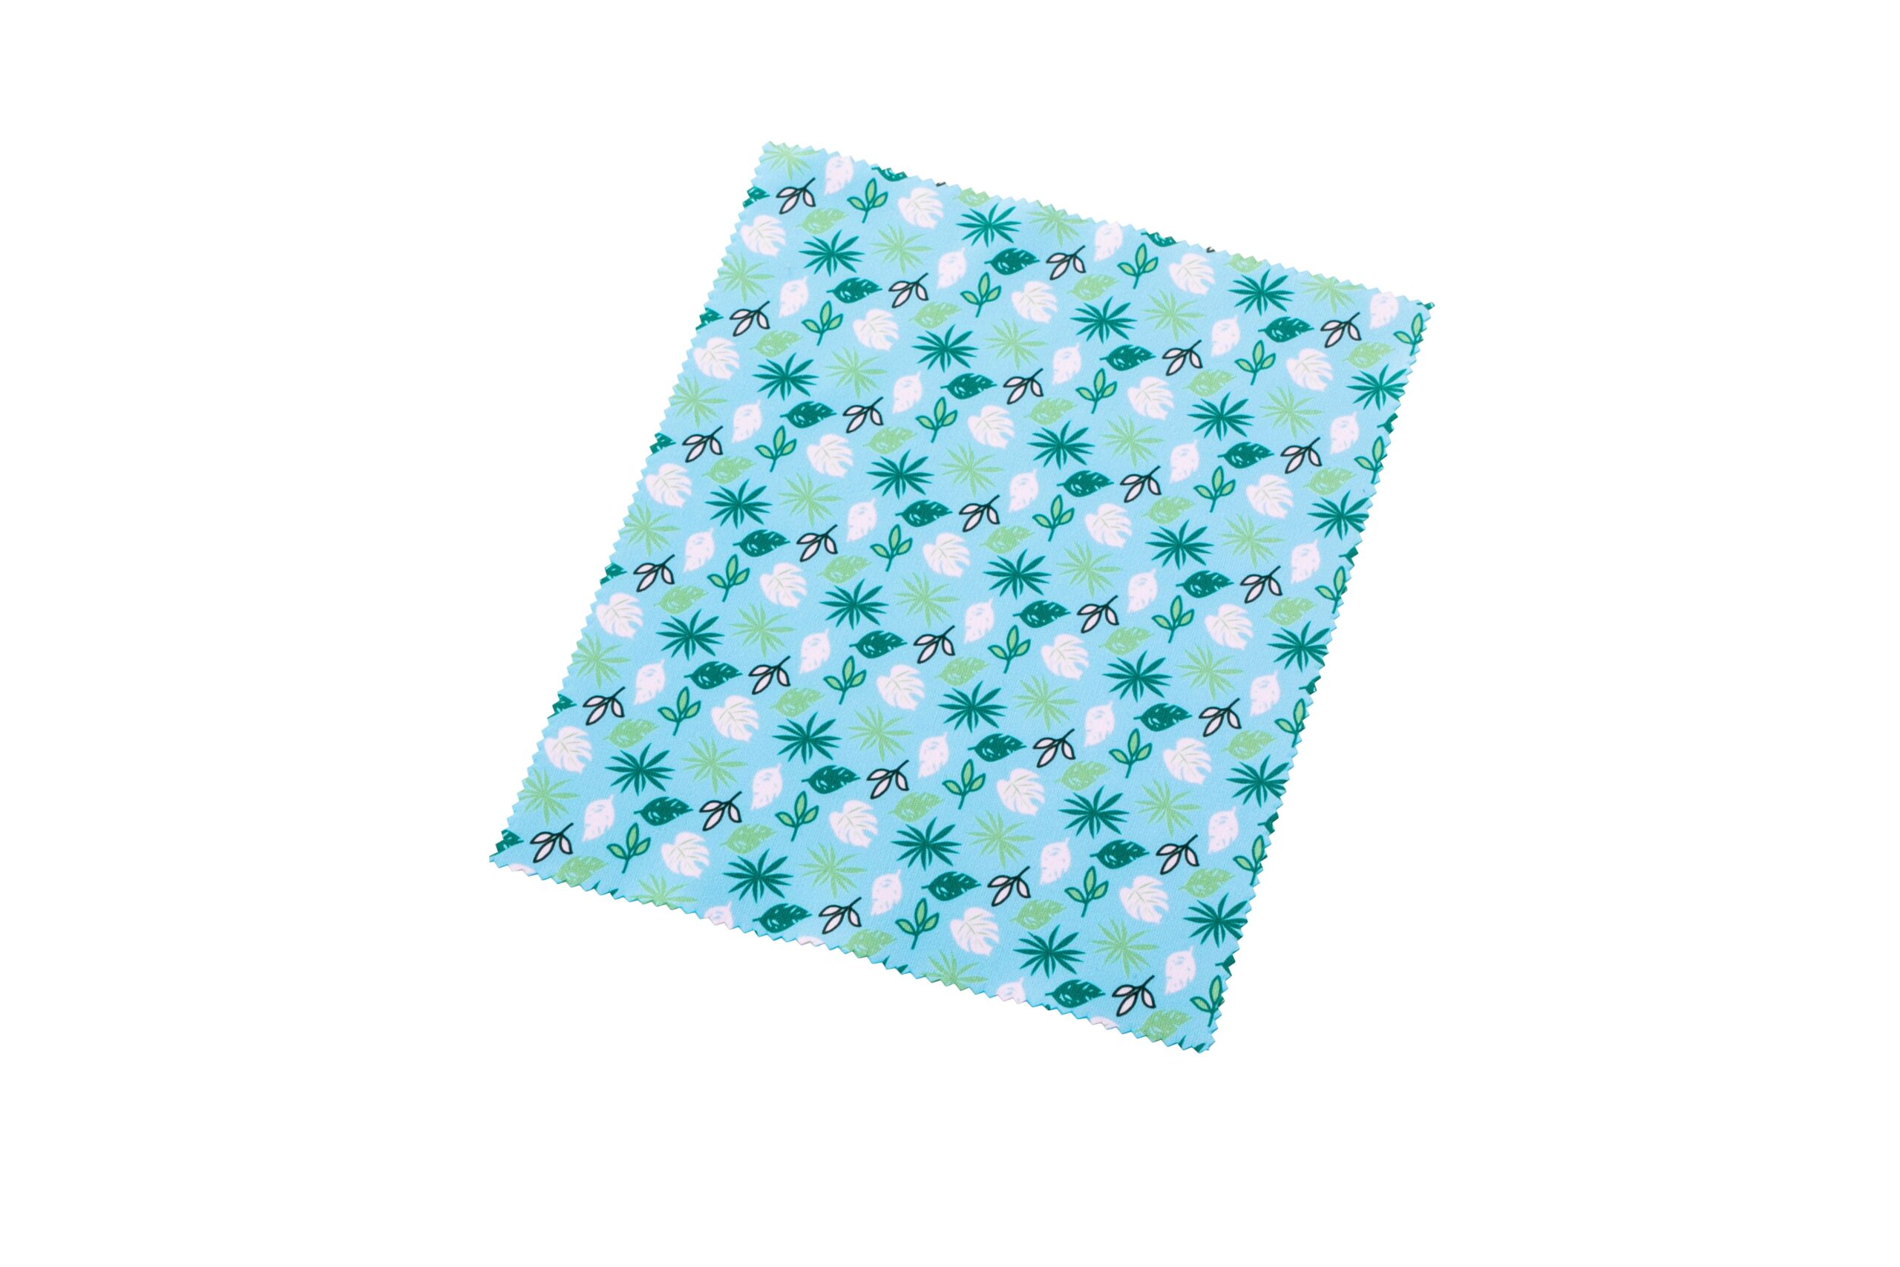
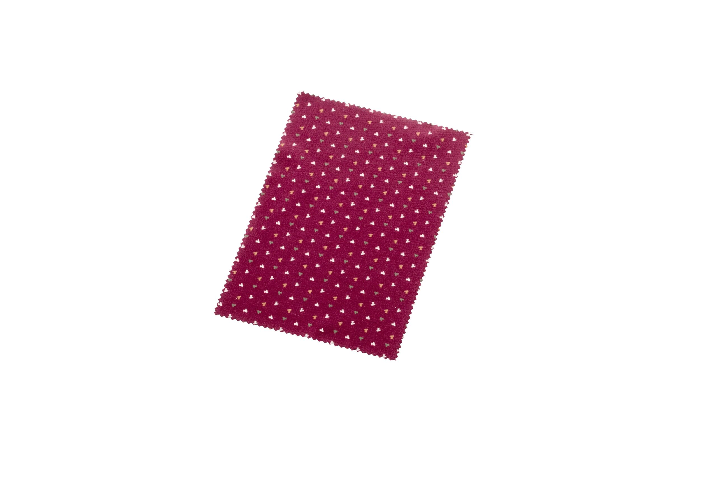
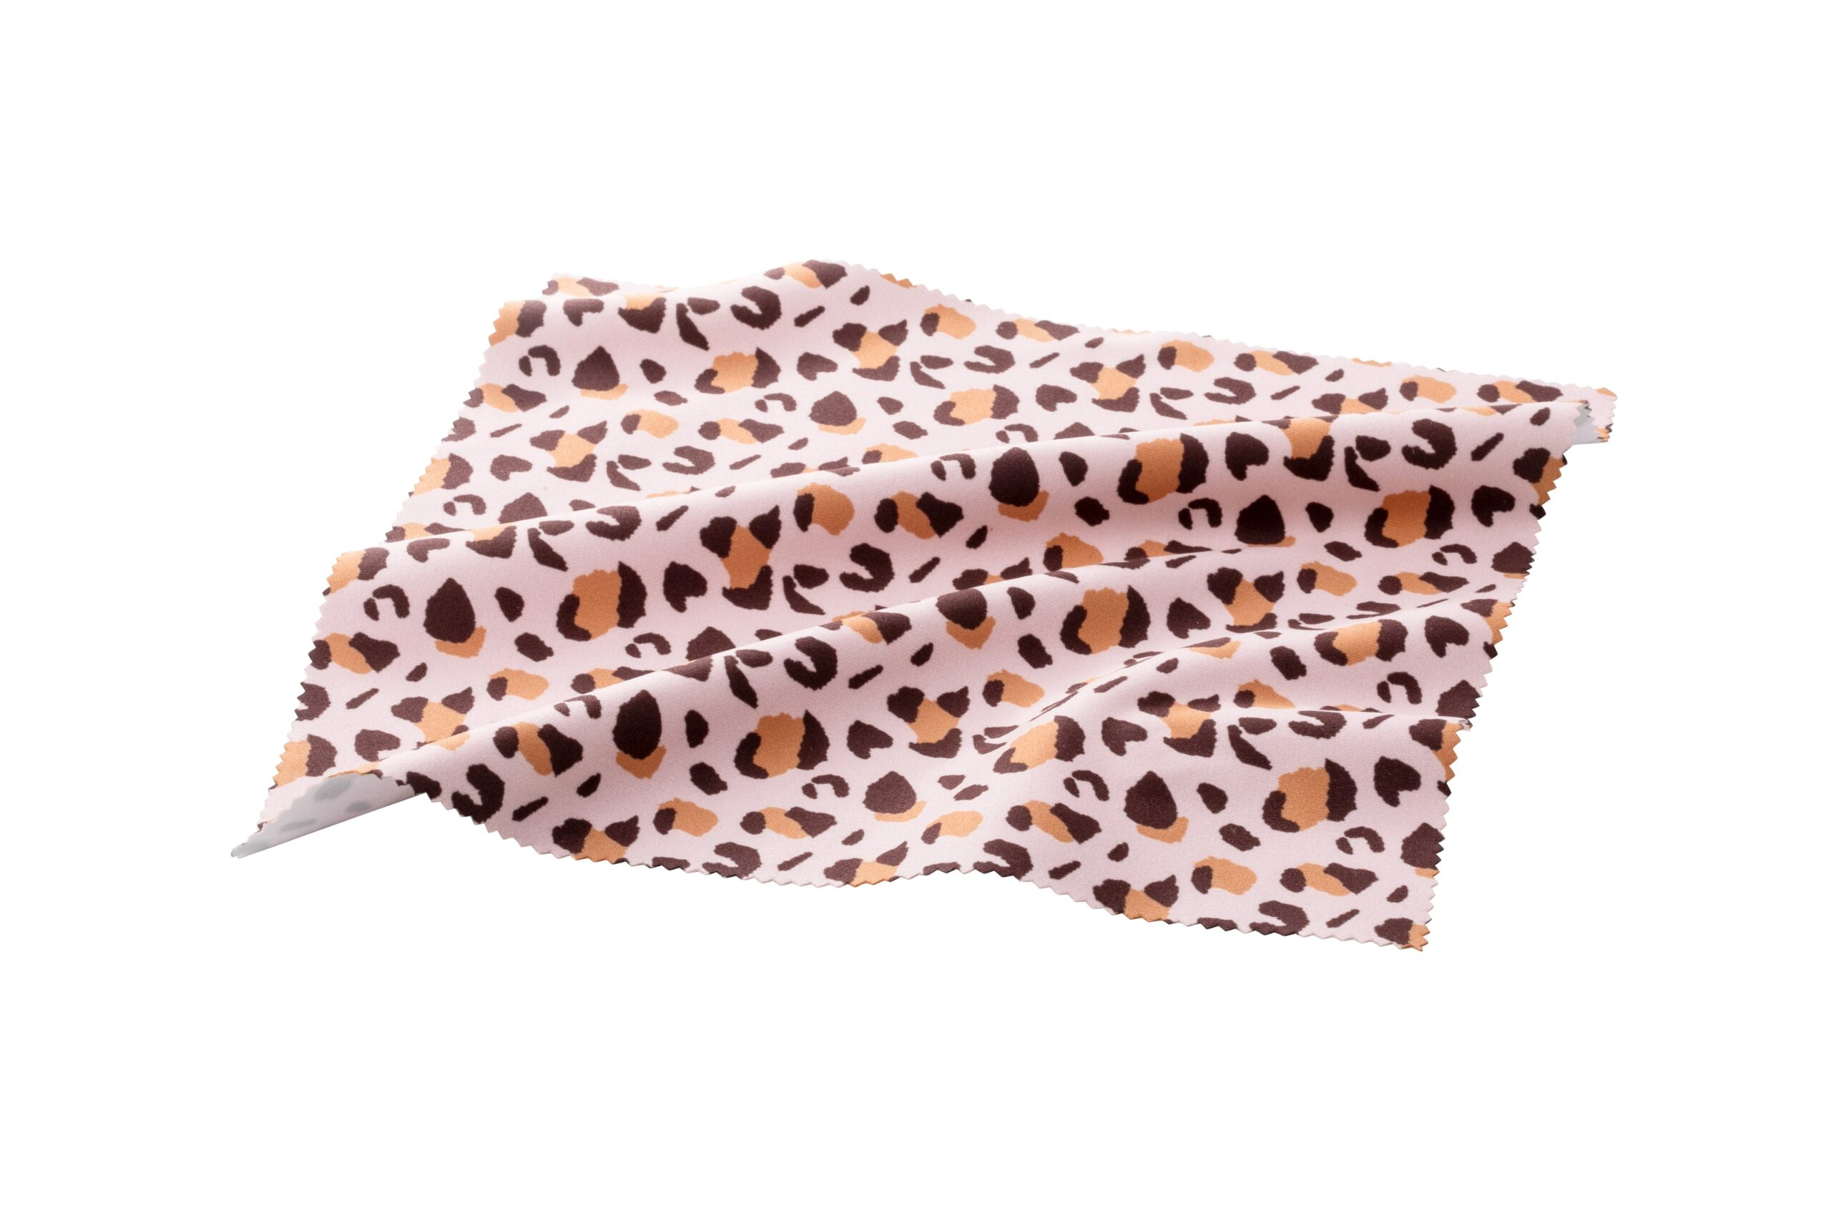
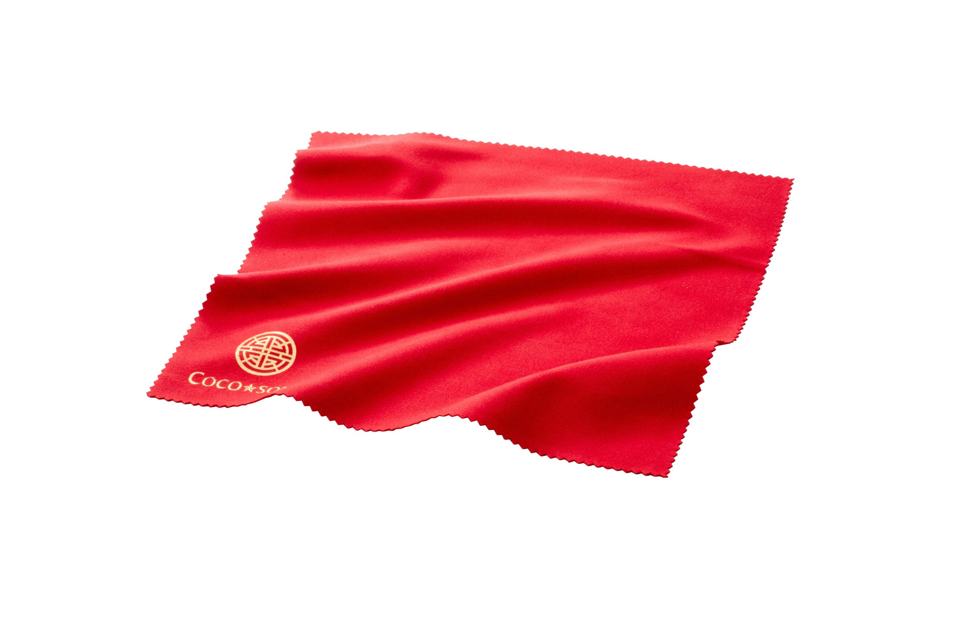
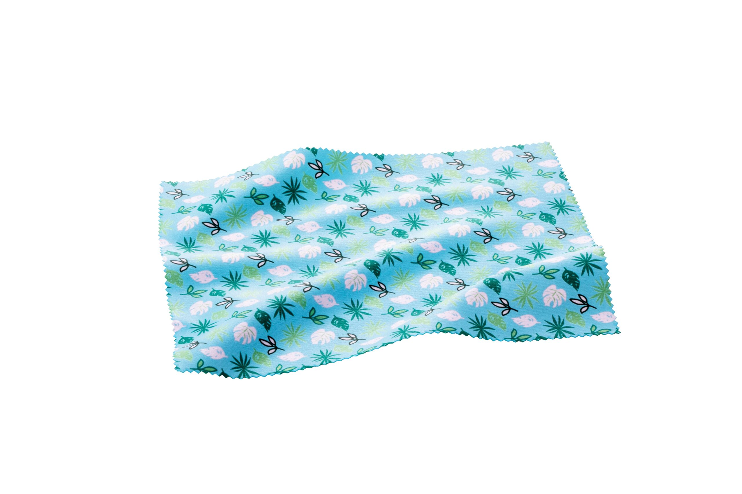
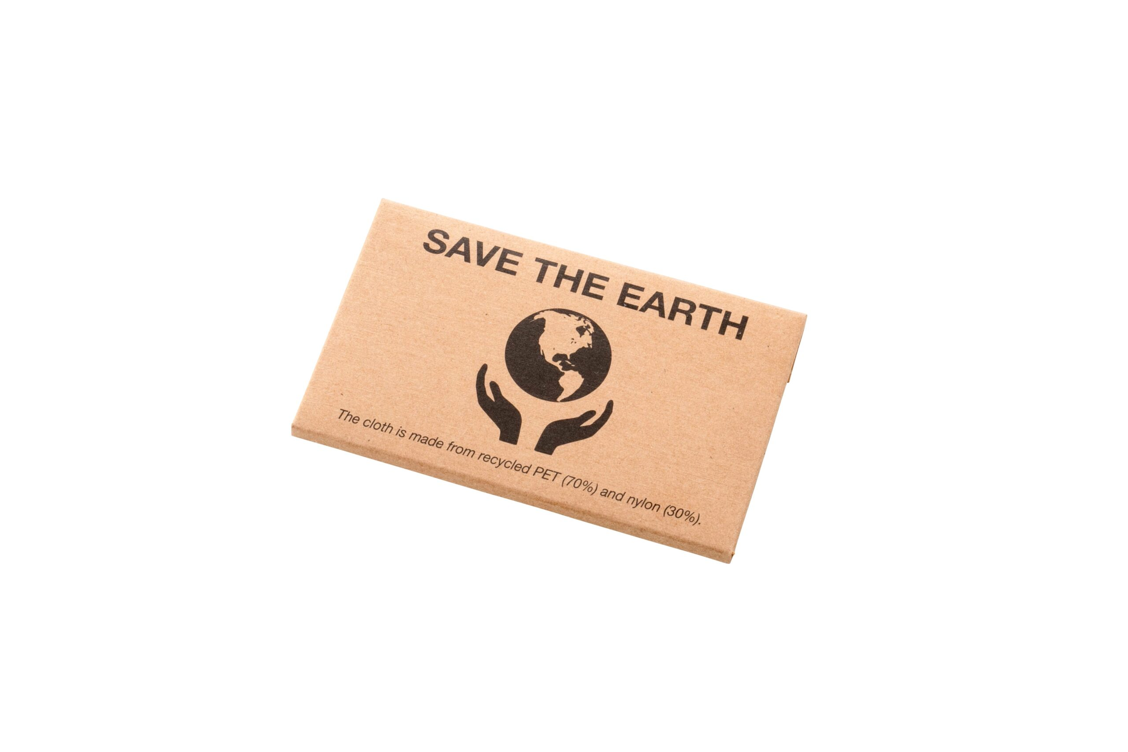
リサイクル素材クリーナークロス
リサイクル生地を使用したクリーナークロス
100枚から
エコなノベルティ SDGs提案に最適です。
品 番 org469 サイズ 約180×150mm等 材 質 リサイクルポリエステル等 印 刷 フルカラー 外 装 個別PP袋入
校了後約30日～

